Slide 1
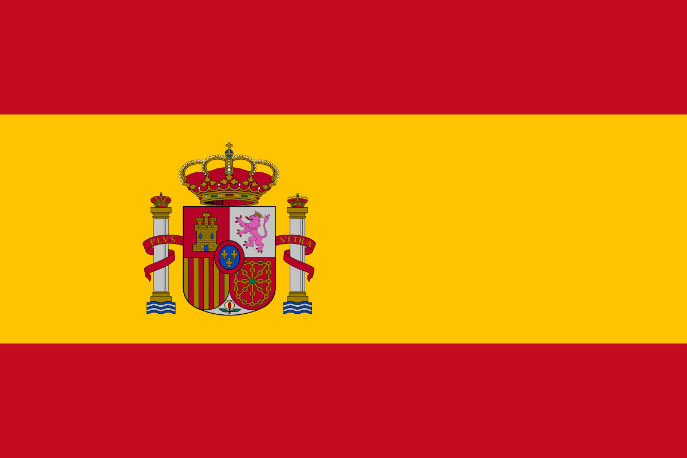
YR 7 Spanish: Term 1 Knowledge Organiser
iHola! ¿Qué tal? / ¿Cuántos años tienes? – Hi! How are you? How old are you?
¿Cuando es tu cumpleaños? – When is your birthday?
¿Dónde vives? ¿Cúal es tu nacionalidad? – Where do you live? What is your nationality?
¿Tienes mascotas? – Do you have any pets?
Háblame de tu familia – Tell me about your family?
NOA MFL Department

Slide 2
¡Hola! ¿Qué tal? (Hello! How are you?) ¡Hola! ¿Cómo estás? (Hello! How are you?)
Estoy (I am feeling) Está (s/he is feeling) | genial (great) muy bien (very good) bien (good) Regular/así así (so so) fatal (terrible) mal (unwell)
¿Cómo te llamas? (What’s your name?)
Me llamo (my name is) Pablo Se llama (s/he is called) María/Jorge
¿Cuántos años tienes? (How old are you?)
Tengo (I am) Tiene (s/he is) | Once or doce años (11 or 12 years old)
Adiós – goodbye
Hasta luego – see you later
Notes:
Drill and MWB practice & recap

Slide 3
Mi cumpleaños es el (My birthday is the…) Su cumpleaños es el (his/her birthday is the….) | Uno - 1 Dos - 2 Tres - 3 Cuatro - 4 Cinco - 5 Seis – 6 Siete - 7 Ocho - 8 Nueve - 9 Diez – 10 Once - 11 Doce - 12 Trece - 13 Catorce - 14 Quince - 15 Dieciséis – 16 Diecisiete – 17 Dieciocho – 18 Diecinueve – 19 Veinte – 20 Veintiuno - 21 Veintidós - 22 Veintitres - 23 | Veinticuatro – 24 Veinticinco – 25 Veintiseis – 26 Veintisiete – 27 Veintiocho – 28 Veintinueve – 29 Treinta – 30 Treinta y uno - 31 de - of | enero – January febrero – February marzo – March abril – April mayo – May junio – June julio – July agosto – August septiembre – September octubre – October noviembre - November diciembre - December

Slide 4
Vivo (I live) | en (in) | Francia (France) España (Spain) Italia (Italy) Alemania (Germany) Inglaterra (England) Gales (Wales) Escocia (Scotland) Polonia (Poland) | pero (but) | me gustaría vivir (I would like to live in) | en (in) | Colombia España (Spain) Italia (Italy) Perú Argentina (Argentina) Cuba (Cuba) Portugal (Portugal) México (Mexico)
Soy (I am) | francés (French) español (Spanish) italiano (Italian) alemán (German) inglés (English) galés (Welsh) escocés (Scottish) polaco (Polish) | francesa (French) española (Spanish) italiana (Italian) alemana (German) inglesa (English) galesa (Welsh) escocesa (Scottish) polaca (Polish) | y (and) | hablo (I speak) me gustaría hablar (I would like to speak) | francés (French) español (Spanish) italiano (Italian) alemán (German) portugués (Portuguese) árabe (Arabic) polaco (Polish)

Slide 5
Tengo (I have) No tengo (I don’t have) Mi amigo/a tiene (My friend has) Mi amiga tiene (My friend has) Mi amigo/a no tiene (My friend doesn’t have) No tengo mascostas (I don’t have any pets) | un conejo (a rabbit) un caballo (a horse) un gato (a cat) un hámster (a hamster) un pájaro (a bird) un perro (a dog) un pez (a fish) un ratón (a mouse) | amarillo (yellow) negro (black) rojo (red) blanco (white) marrón (brown) gris (grey) azul (blue) verde (green) naranja (orange) rosa (pink) | pero (but) | me gustaría (I would like) le gustaría (he/she would like) | tener (to have) | un conejo (a rabbit) un caballo (a horse) un gato (a cat) un hámster (a hamster) un pájaro (a bird) un perro (a dog) un pez (a fish) un ratón (a mouse) | amarillo (yellow) negro (black) rojo (red) blanco (white) marrón (brown) gris (grey) azul (blue) verde (green) naranja (orange) rosa (pink)
 | una cobaya (a guinea pig) una serpiente (a snake) una tortuga (a turtle) | amarilla (yellow) negra (black) roja (red) blanca (white) marrón (brown) gris (grey) azul (blue) verde (green) naranja (orange) rosa (pink) |  |  |  | una cobaya (a guinea pig) una serpiente (a snake) una tortuga (a turtle) | amarilla (yellow) negra (black) roja (red) blanca (white) marrón (brown) gris (grey) azul (blue) verde (green) naranja (orange) rosa (pink)

Slide 6
En mi familia hay… personas (In my family there are… people) No tengo hermanos (I don’t have siblings) | mi madre/madrastra (my mum/stepmum) mi padre/mi padrastro (my dad/stepdad) mi hermano/hermanastro (my brother/stepbrother) mi hermana/hermanastra (my sister/step sister) mi tío (my uncle) mi tía (my aunty) mi primo/a (my cousin) mi abuelo (my grandad) mi abuela (my grandma) mis padres (my parents) mis abuelos (my grandparents) | tiene (he/she has/is) lleva (he/she wears) | treinta años (30 years old) cuarenta años (40 years old) cincuenta años (50 years old) sesenta años (60 years old) setenta años (70 years old) ochenta años (80 years old) noventa años (90 years old) barba (beard) bigote (moustache) pecas (freckles) gafas (glasses) aparatos/frenillos (braces)

